Slide 1
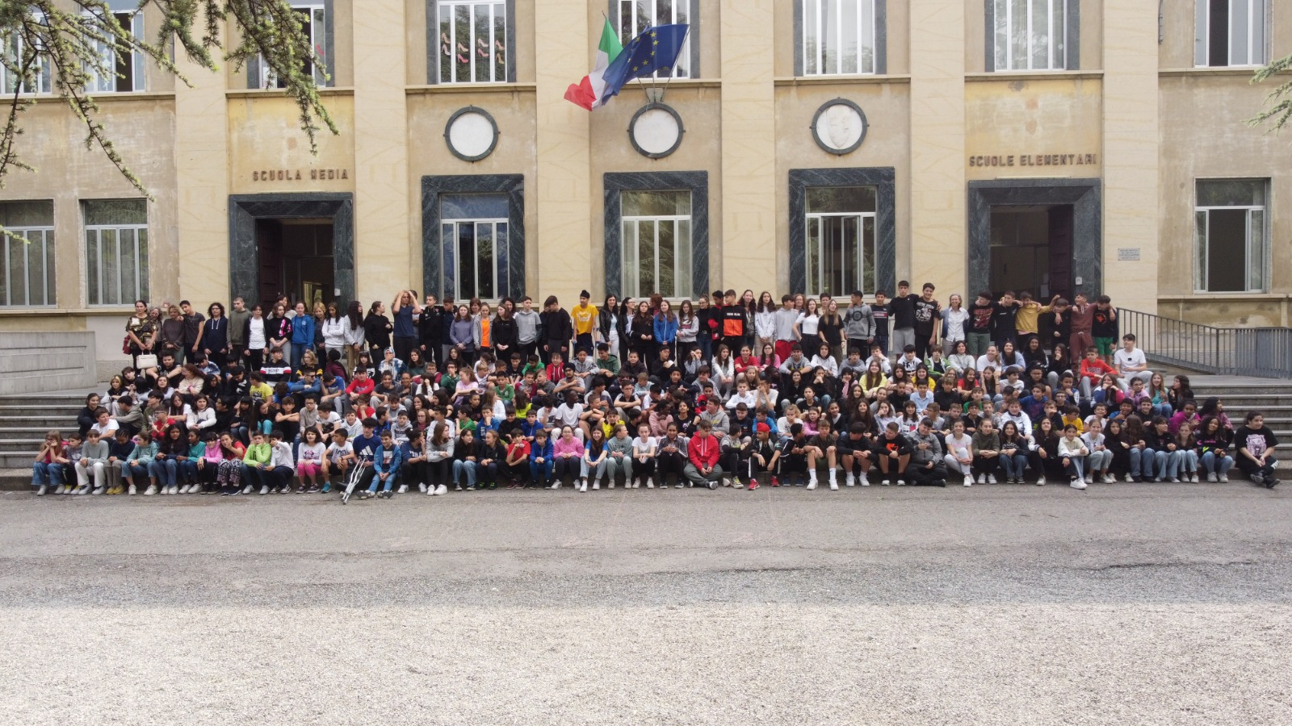
La scuola secondaria di 1^ grado

Slide 2
I nostri obiettivi primari
03
02
EDUCAZIONE
01
INCLUSIONE
ACCOGLIENZA

Slide 3
Nel corso dell’anno scolastico vengono impartite in maniera trasversale 33 ore di EDUCAZIONE CIVICA
e
Dall’anno scolastico 2023/2024 sono stato introdotte 30 ore di
ORIENTAMENTO
a partire fin dalle classi prime
DISCIPLINE | ORE
Insegnamento della Religione Cattolica/ Alternativa all’IRC | 1
Italiano, Storia, Geografia e approfondimento materie letterarie | 10
Inglese | 4
Seconda lingua comunitaria | 2
Matematica e Scienze | 6
Tecnologia | 2
Educazione Musicale | 2
Educazione fisica | 2
Arte e Immagine | 2
Totale ore di insegnamento | 30
Il nostro curricolo

Slide 4
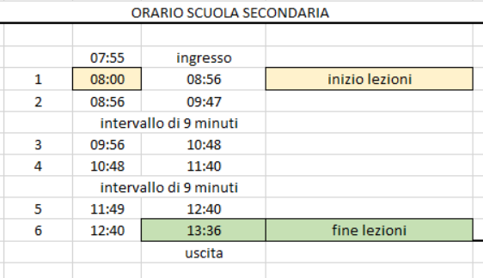
L’organizzazione delle 30 ore sarà la seguente
con un tempo scuola strutturato in spazi orari da 56 minuti
Il nostro orario

Slide 5
Per il superamento dell’anno scolastico la normativa prevede la frequenza di almeno 2/3 del monte ore personalizzato di ciascun studente
Non parliamo in termini di giorni o di ore, avendo il tempo scuola di 56 minuti,
Tenendo conto che i nostri studenti sono mediamente a scuola 33 settimane e che per ogni settimana stanno a scuola 1800 minuti
33 settimane moltiplicate per 1.800 minuti settimanali sono pari a
59.400 minuti annui
Gli alunni per superare l’anno scolastico dovranno frequentare
almeno 39.600 minuti
che tradotti in giorni di scuola
sono pari al almeno 110/165
Obbligo scolastico per il superamento dell’anno

Slide 6


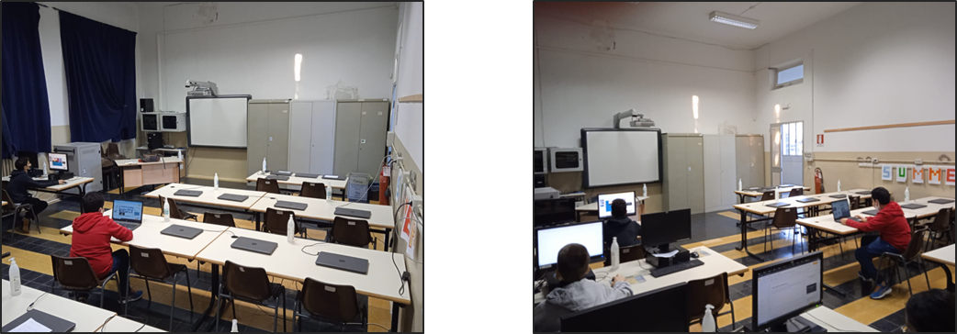
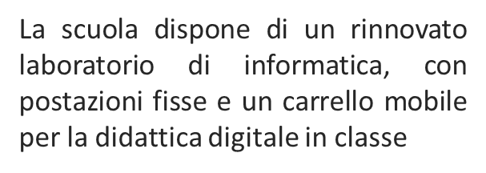
Informatica
I nostri laboratori

Slide 7

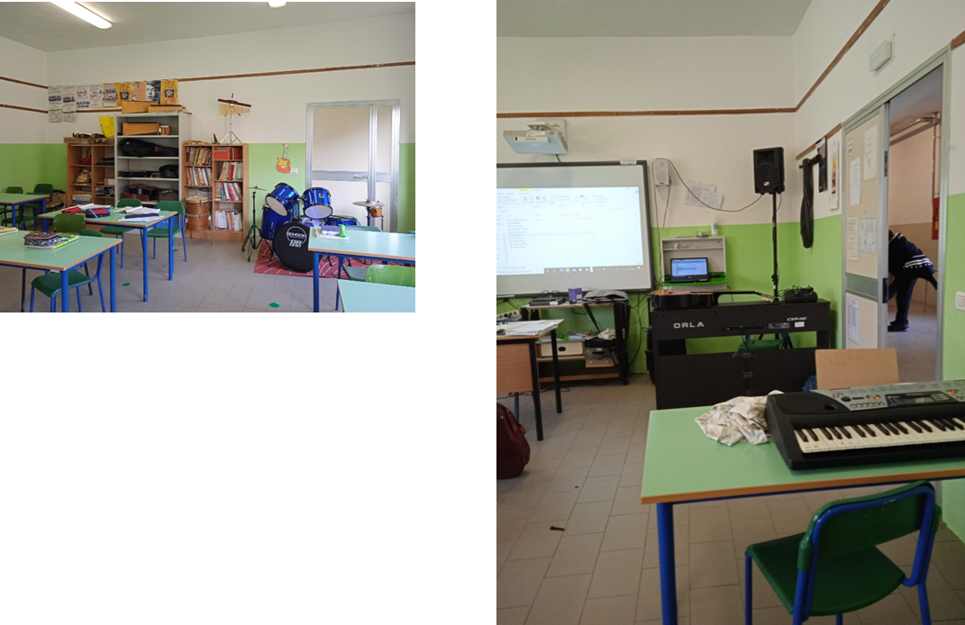
Musica
I nostri laboratori

Slide 8
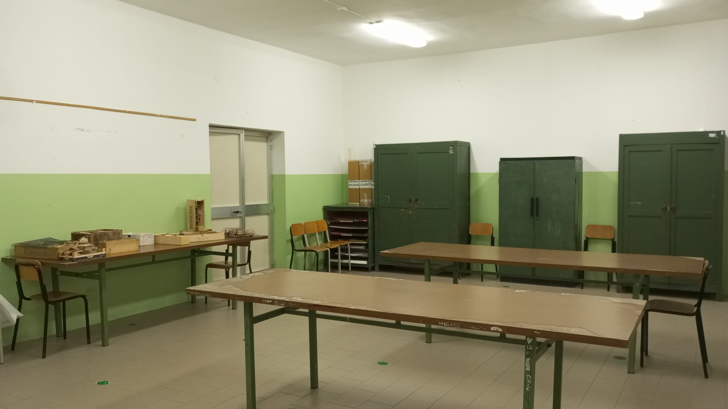
Arte e Immagine
I nostri laboratori

Slide 9
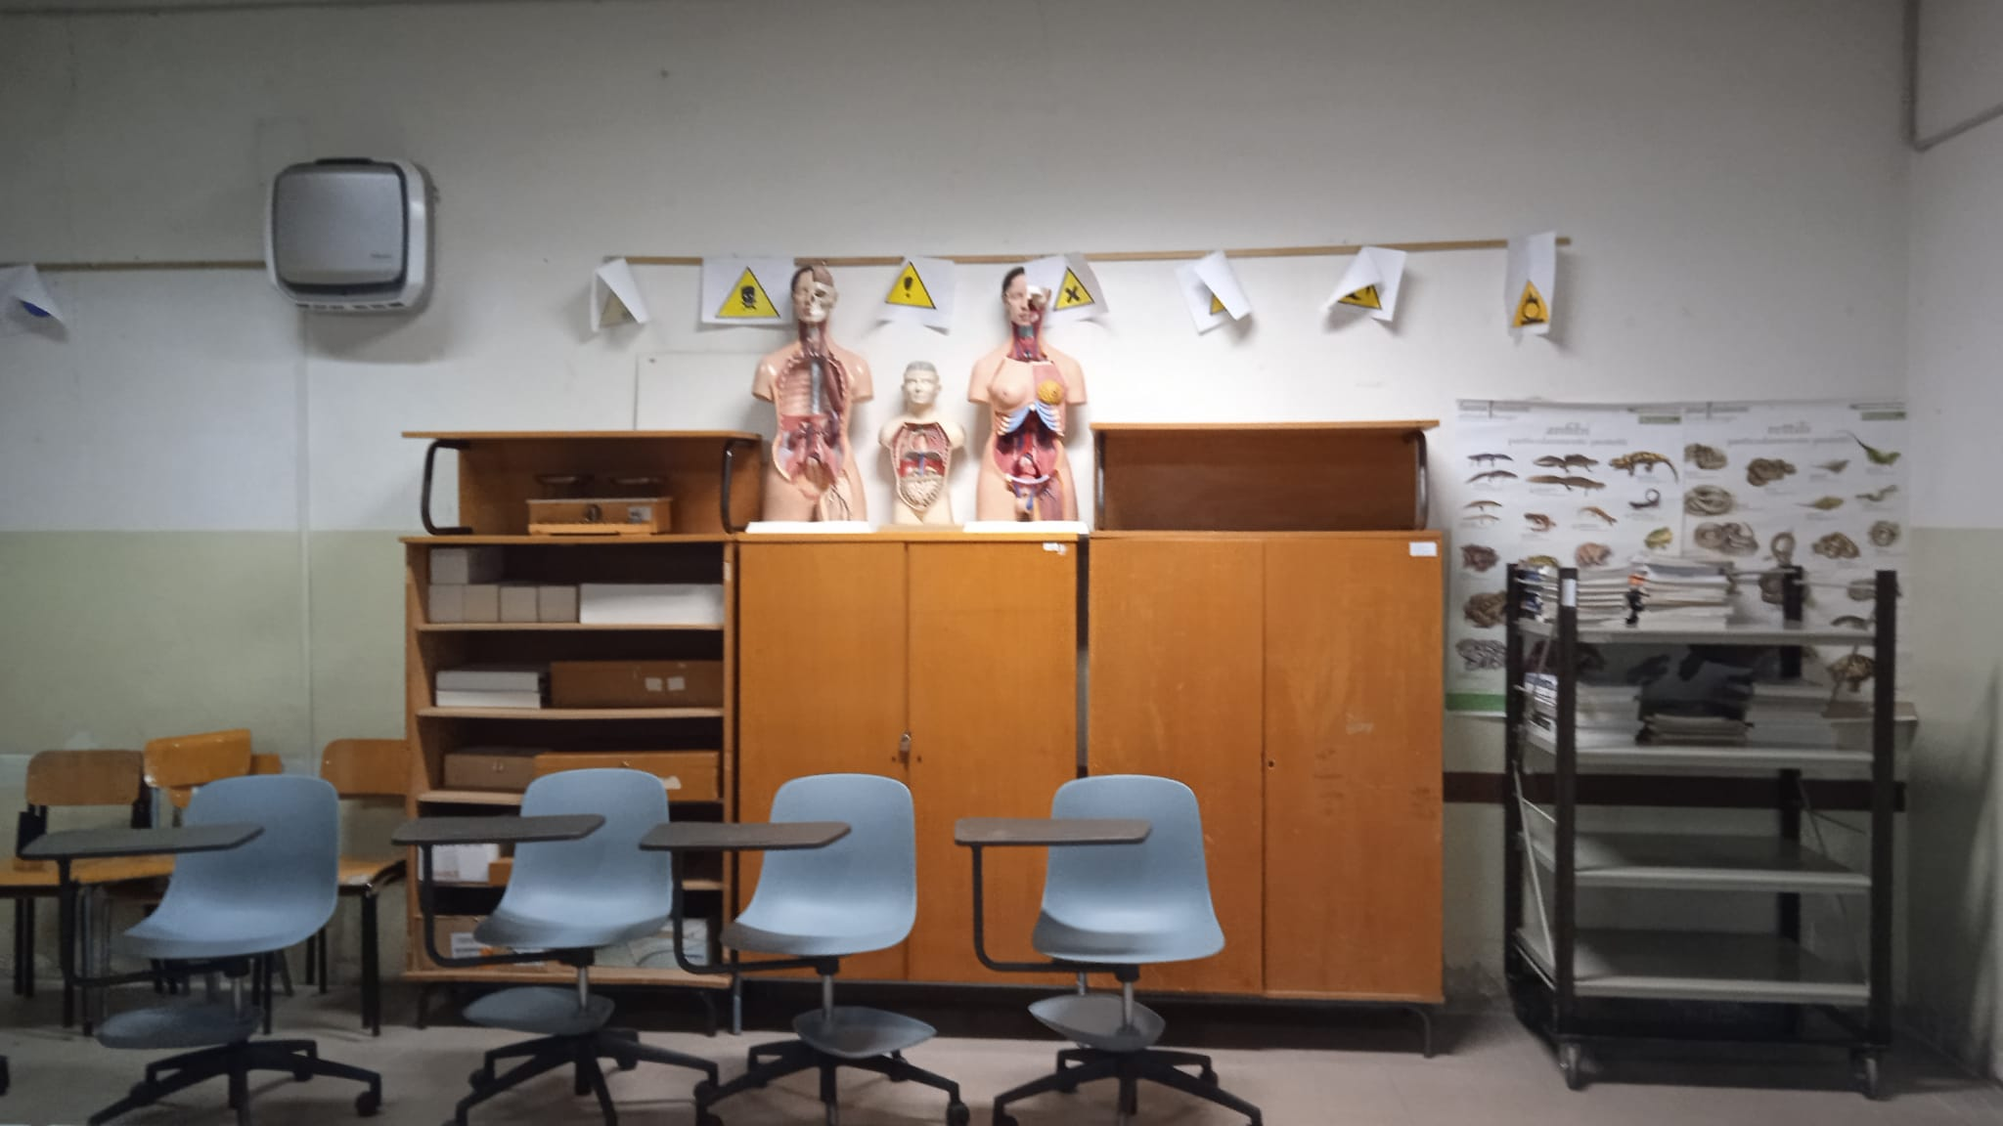
Scienze
I nostri laboratori

Slide 10
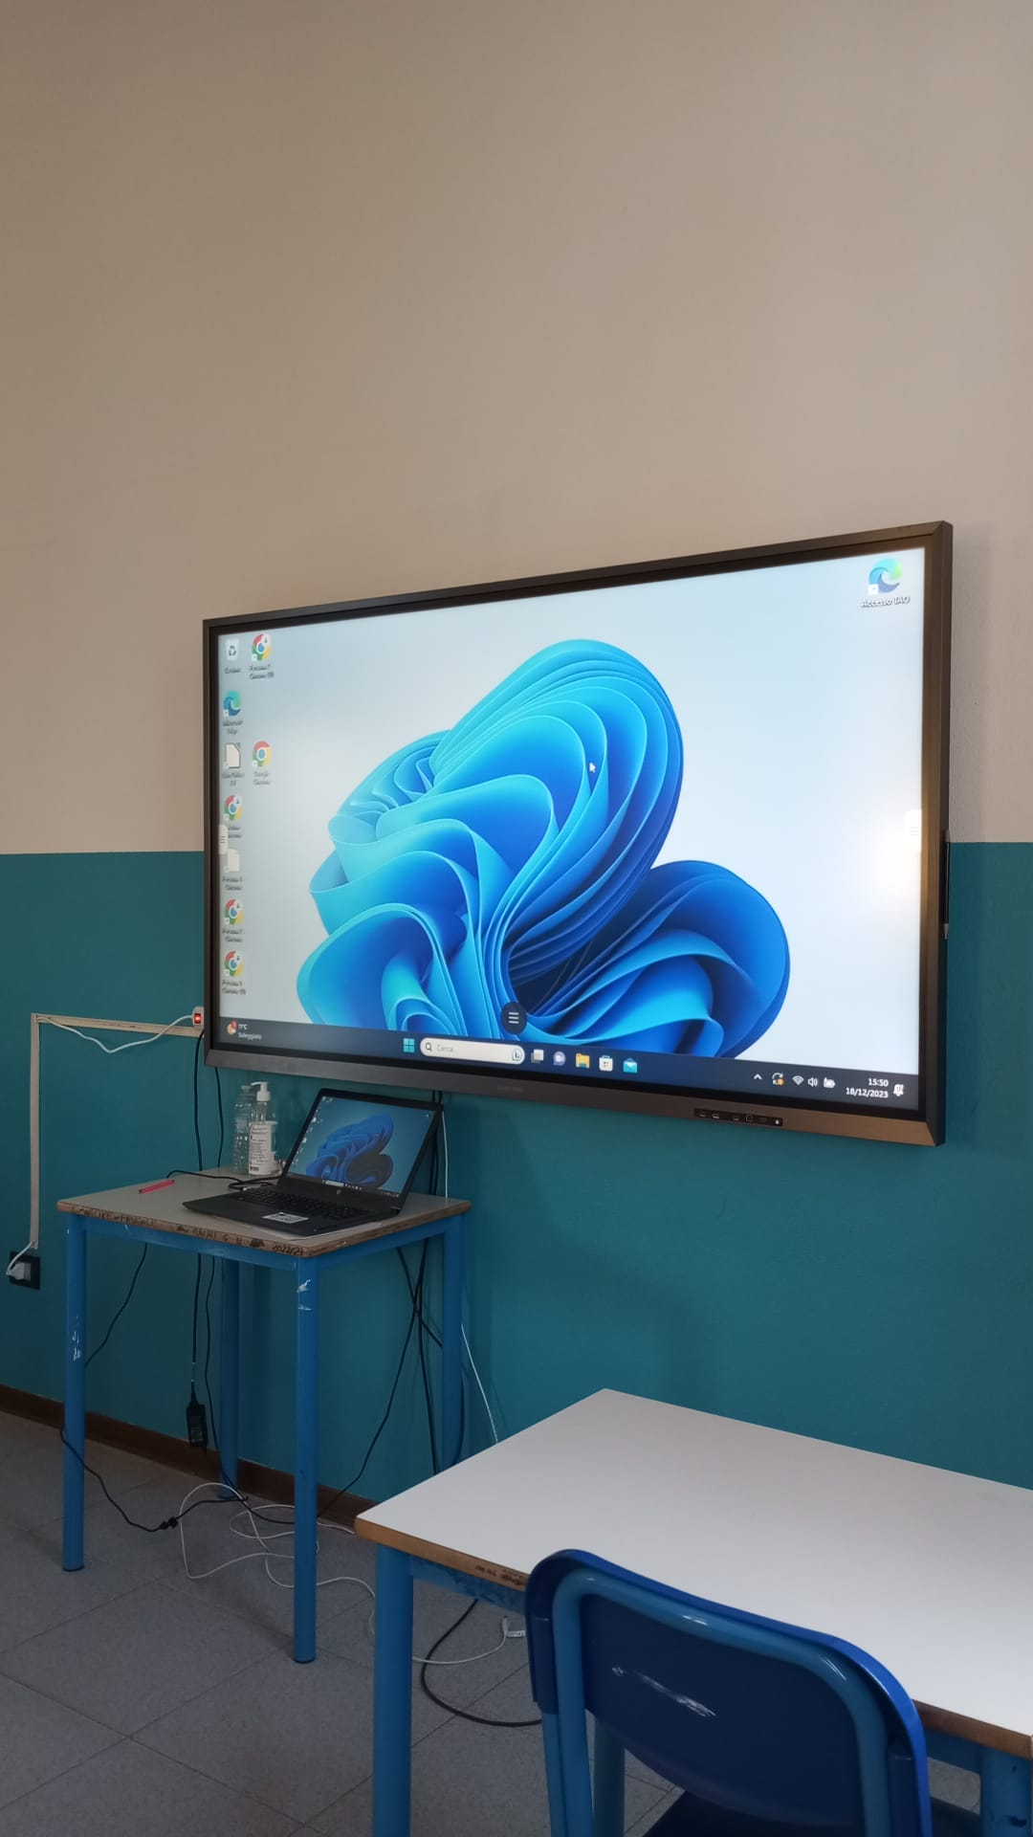

Tutte le aule dispongono di un
Personal computer
e di una
Monitor touch
Dispositivi
che offrono la possibilità di una didattica al passo con i tempi.
Le nostre dotazioni tecnologiche e
multimediali

Slide 11
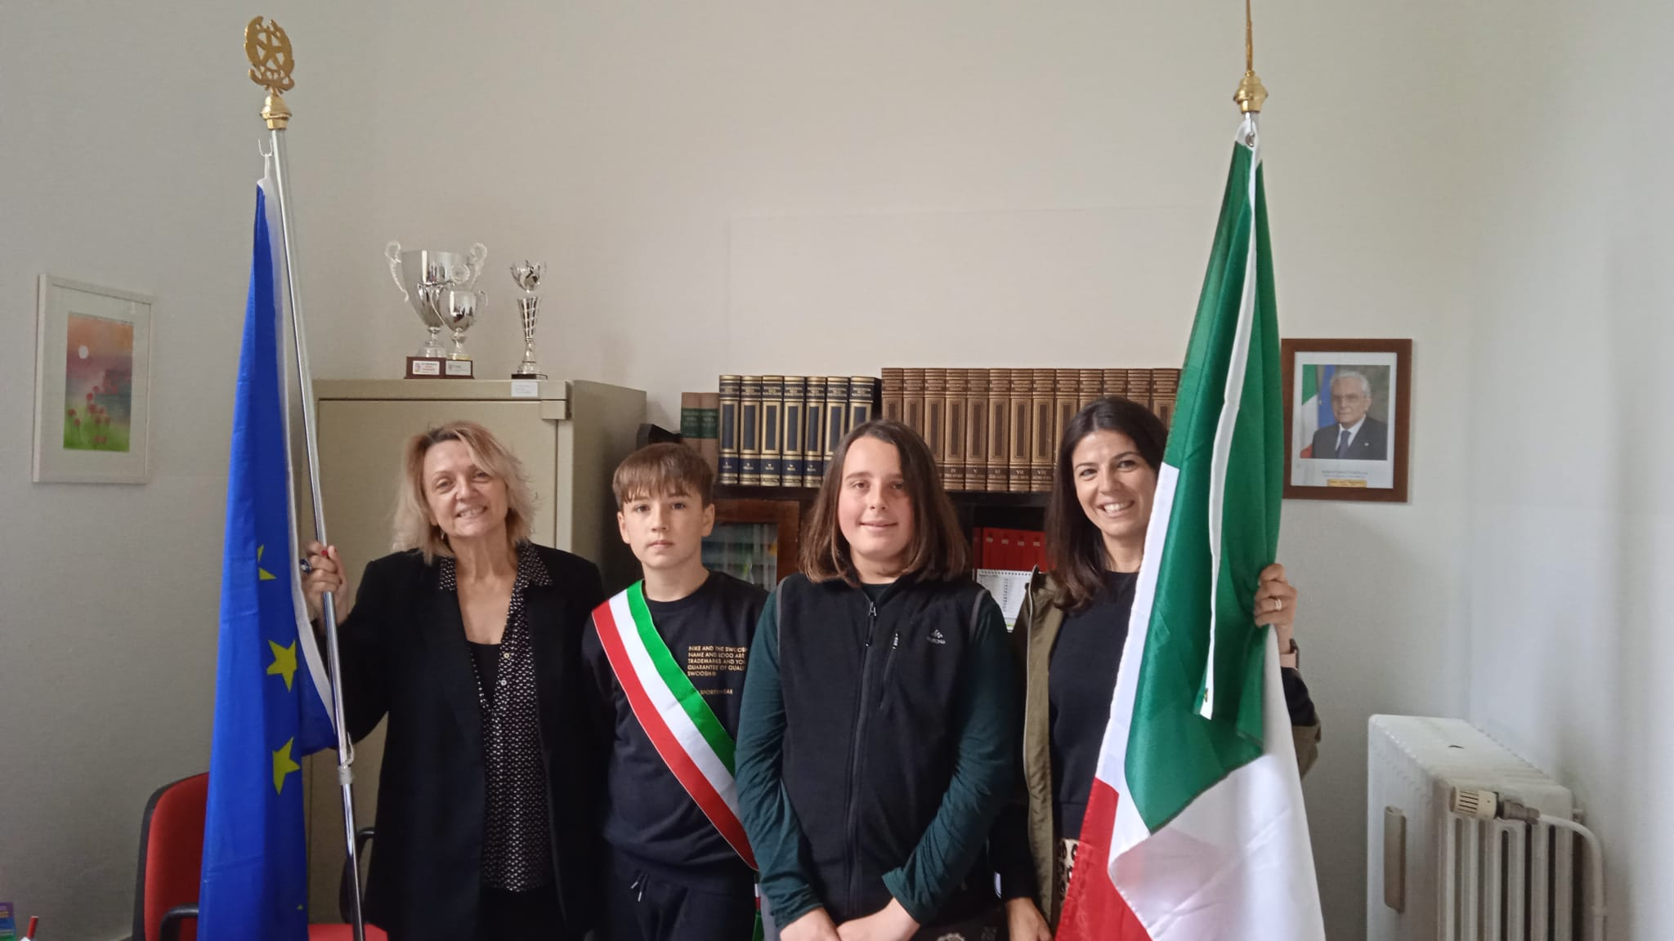
ERASMUS (con l’anno scolastico 2023/2024 inizia la
mobilità degli studenti)
PARTECIPAZIONE A SPETTACOLI TEATRALI
PARTECIPAZIONE A CONCORSI LOCALI, NAZIONALI
VISITE A MOSTRE E PARTECIPAZIONE AD ATTIVITÀ CULTURALI DEL TERRITORIO
Le nostre proposte per un efficace ampliamento
dell’offerta formativa

Slide 12


Apprendere non è sempre così semplice e spesso può accadere che, pur applicandosi, i ragazzi non ottengano i risultati sperati.
Come rimediare e come sviluppare un metodo adeguato?
La scuola propone:
ATTIVITA’ DI SOSTEGNO: finalizzate a prevenire l’insuccesso scolastico e vengono realizzate in ogni periodo dell’anno scolastico, su proposta dei singoli Consigli di Classe.
ATTIVITA’ DI RECUPERO: proposte agli alunni nei periodi in cui svolti gli scrutini gli studenti periodo della chiusura del quadrimestre e qualora gli alunni abbiano riportato discipline con valutazioni insufficienti.
Corsi di recupero e sostegno

Slide 13
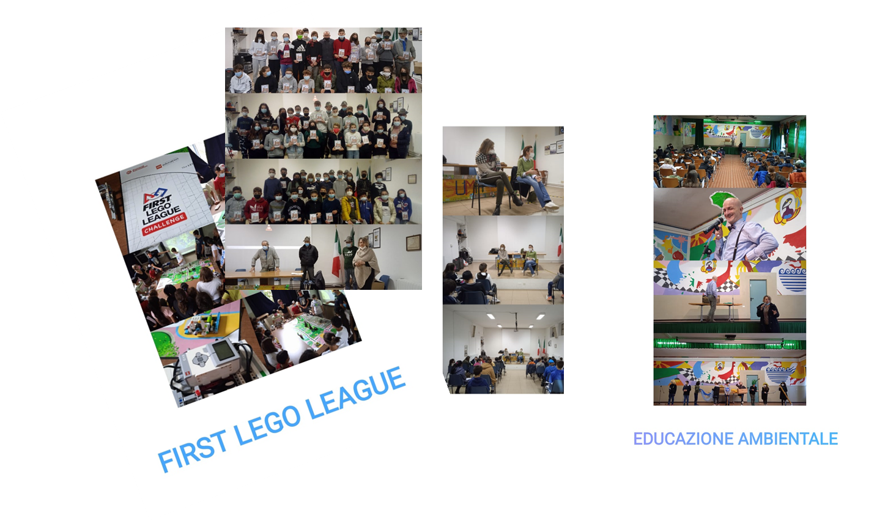
e non finisce qui

Slide 14
presso l’Istituto è attivo uno sportello di consulenza psicopedagogica per genitori e alunni completamente gratuito.
I genitori possono accedervi, previo appuntamento, per un momento di confronto e di scambio finalizzato alla comprensione di problematiche tipiche dell’età dei ragazzi e alla promozione del loro benessere.
Sportello di ascolto

Slide 15
Sul sito www.icborgonovo.edu.it dal giorno
GIOVEDI’
04 GENNAIO 2024 sarà pubblicato un vademecum con tutte le istruzioni da seguire
Istruzioni

Slide 16
Si utilizza la piattaforma UNICA al seguente indirizzo
https//unica.istruzione.gov.it
Al suo interno è presente in nuovo punto di accesso iscrizioni on line
Le iscrizioni saranno on-line e potranno essere presentate dalle ore 08:00 dal giorno 18 gennaio 2024 alle ore 20:00 al giorno 10 febbraio 2024
Le novità

